Slide 1
В мире животных

Slide 2
млекопитающие

Slide 3
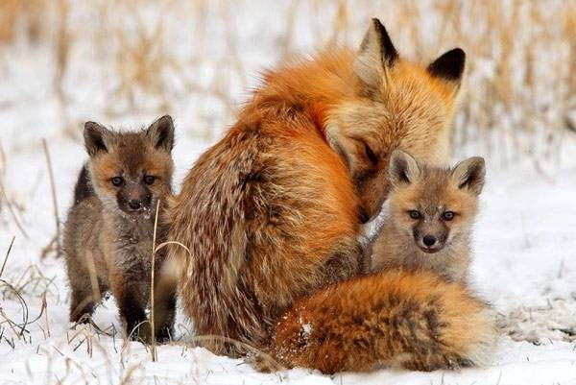

Slide 4
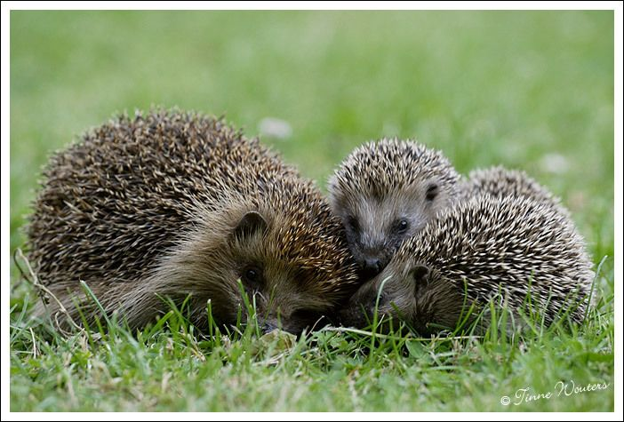

Slide 5
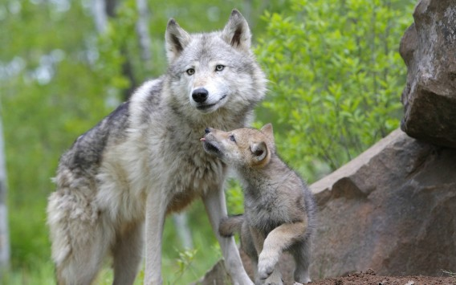

Slide 6
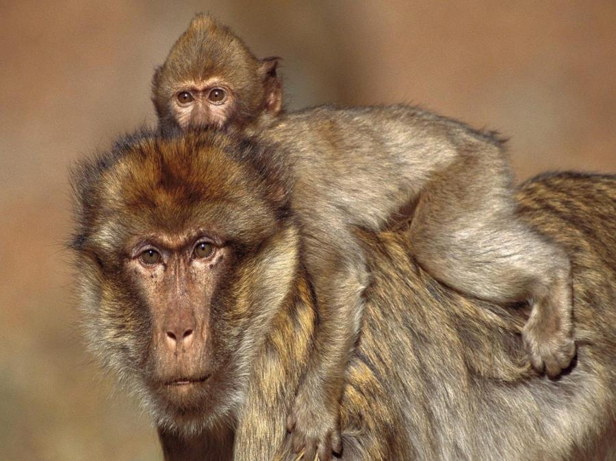

Slide 7
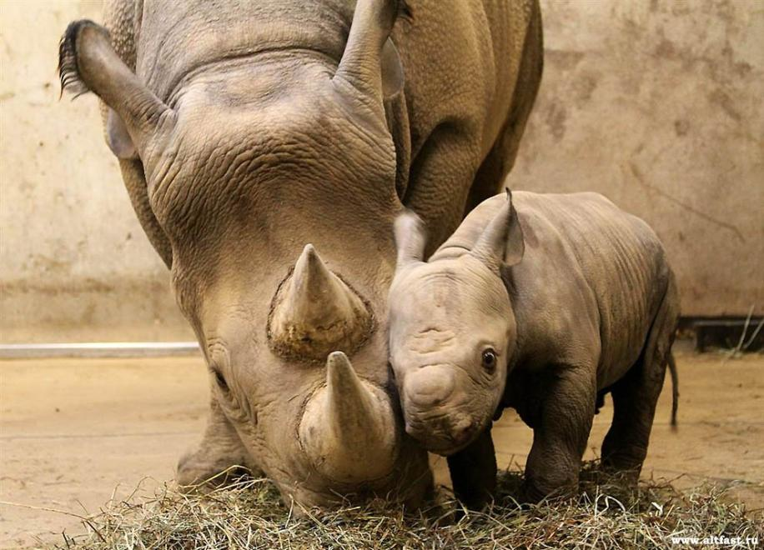

Slide 12
птицы

Slide 24
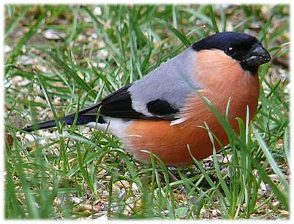

Slide 26
насекомые

Slide 27
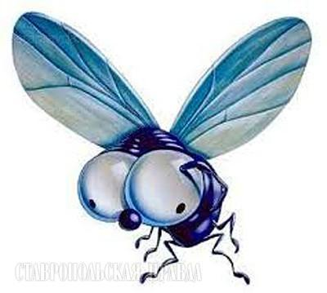

Slide 32
ПАУКООБРАЗНЫЕ

Slide 36
Рыбы

